Slide 1
CPOS Counter项目
异常下单
日立咨询
June, 2020

Slide 2
3 - 叫制和异常下单
总部端
MPOS 终端
总部端
①
②
OC
叫制
异常下单
MPOS 终端
餐厅端
COUNTER 终端
餐厅端
KDS
①
叫制

Slide 3
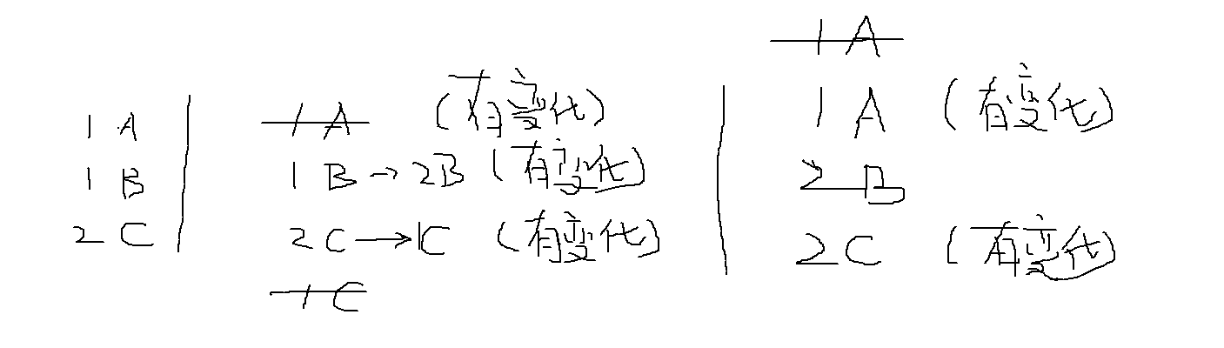
订单报文例子

Slide 4
3 - 要点
KDS当前的逻辑：按同一笔订单，比较当前接收的报文，和前一笔报文，按键位进行比对，若有任何变化均标识出来。
某些场景下可能导致同一笔订单的多笔报文 给到KDS的报文乱序，可能会造成KDS上屏错误。（CPOS-1561 厨房不出单，增加重推后，可能出现报文顺序问题）
某些场景下订单某笔报文可能走打小票线下备餐方式，在该笔报文在系统中给到KDS以及后续报文给到KDS时，防止重复出餐。（CPOS-1657 终端断网时的叫制，以及总部端推餐厅失败时的OC异常下单等场景）
关键点，对于counter：
异常下单后，当前订单未继续重试，会造成餐厅端卡单的情况，需考虑继续重试（若增加此，需考虑和现有方案的冲突，redis仅保留10分钟，但是存在换站推送的场景下，每次换站 redis重新从10分开始？另外已异常下单的还需要标记，防止重推的时候重复异常下单）。另外，若间隔时间过长，重试是否还有必要？
因为counter增加了订单状态限制，所以该报文重试对counter来说没有影响。
关键点，对于kds：
能否通过一个报文，判断订单信息内容的变化？好像不行，应该还是要依赖报文时序。
在报文时序的基础上，能否简单的通过 订单报文的最终状态，展现变化的数据？（这样就类似counter当前的报文整合处理了）

Slide 5
3 - CPOS-1657 离线单、及异常单 操作优化 方案一
方案一：
1、oc订单格式中对于产品品项增加字段，标识“是否为本次调整”（无该字段或无值时，按本次新增处理/本次调整）。
2、oc订单格式中对于产品品项增加字段，标识“是否为 已出单”（无该字段或无值时，按未出单处理）。
3、下单渠道需要在取单时，统一将 “是否为本次调整” 中的标识都刷新为 “非本次调整”，并在记录本次改单过程中变更的产品品项，对应的 “是否为本次调整” 中的标识置为 “本次调整”、 对应 “是否为 已出单” 中的标识置为 “未出单”。其他的产品品项的标识 “是否为 已出单”维持原状。
4、在叫制（由mpos打标、counter打标）、在异常下单（服务端打标）时，将该报文中 产品品项中 “是否为本次调整” 中标记为“本次调整”的，对应的 “是否为 已出单” 标识置为“已出单”。PS：服务端打标时，应还需要更新status表、缓存、record等对应订单报文（但也解决不了 5分钟间隔内取单时，可能没有这部分“已出单”打标）。
5、kds收到报文后，在原有处理基础上，需要对产品标记为“已出单”的不上屏。（还是： kds收到报文后，在原有处理基础上，需要仅针对标记为“本次调整”的，并且“未出单”的，上屏？）
6、异常下单的报文需要继续由总部端重新推送至餐厅端直到成功（设置有效时长？）。叫制时，同样需要保持报文继续由终端重新推送至服务端。
扫码点餐也需要对应调整。
存在问题：
需要明确“本次调整”的标记逻辑，比如：产品数量删减、券撤销。另外一个场景，原产品数量2，存单、改单、全删除后，又添加了个产品数量2，是否这个产品品项应打上“本次调整”，“未出单”（我觉得应该）？
报文顺序打乱后，kds的上屏逻辑是否有问题？1号报文 有 2个A 1个B（2A 本次调整、未出单），2号报文 删除了1个A（1A 删除、本次调整、未出单），若kds先收到 2号报文，再收到1号报文，如何上屏？
增加属性后，属性不同，没办法做品项合并。

Slide 6
3 - CPOS-1657 离线单、及异常单 操作优化 方案二
方案二：
1、借用oc订单格式中orderType，增加一个码值，标识为异常出单。
2、当前kds应有识别同一笔订单中，不同报文的产品变化？（若kds每来一笔报文，都通过比较当前订单最终状态数据的方式，比较出来变化的要上屏的，则 本方案才有可能）
3、若 2 成立，则在叫制（由mpos打标、counter打标）、在异常下单（服务端打标）时，将该报文中的orderType更新为“异常出单”。
4、kds收到报文时，对orderType为“异常出单”的，不上屏，仅接收报文（需接收报文，用于后续报文按 第2点比较，哪些需要上屏）。
5、异常下单的报文需要继续由总部端重新推送至餐厅端直到成功（设置有效时长？）。叫制时，同样需要保持报文继续由终端重新推送至服务端。
存在问题：
当出现报文时序问题时，若kds按当前counter的报文最终状态合并逻辑，则本方案应该可以。比如：1 存单 2 存单 3 结单，其中 2 是异常下单，kds接到报文是 2、1、3时，kds接到2因为是异常下单，即代表已上屏，无需处理上屏产品品项，再接到1时，因为1、2都是存单则需要看时序，则1不会合并到订单最终状态中，也不会上屏（视为 2的上屏已经包含1了）。
问题场景：1 存单 2 存单 3 结单，其中 1 是异常下单，kds接到报文是 2、1、3时，2会上屏，再收到1时，1是异常下单，则kds应需根据1内容，对2已上屏的进行删除？

Slide 7
3 - CPOS-1657 离线单、及异常单 操作优化 方案三 + 20200602讨论结果
方案三：
1、OC订单格式中增加如下两个字段：
1.1、顶层品项 mealDeal、noun上增加“是否本次调整”字段。（品项粒度）
1.2、订单层增加字段，“是否已出票”。（订单粒度）
2、下单渠道在取单后，先将订单中的所有顶层品项的“是否本次调整”字段置为“未调整”。在本次调整过程中涉及品项（包括本次新增品项），该字段均更新为“本次调整”。
3、订单从总部端下餐厅端失败超时走“异常下单”，在异常下单成功时，需要将订单报文中“是否已出票”字段更新为“已出票”，并继续重新向餐厅端推送修改后报文。
4、终端提交到服务端时断网，当操作员选择走“叫制”，出票成功后，需要将订单报文中“是否已出票”字段更新为“已出票”，并继续在终端系统后台自动重新推送修改后的报文到服务端。
5、kds增加一个表（上屏品项表），按订单品项保存同一笔订单（orderNumber）的已接收上屏的品项，应需要列：“订单号orderNumber”、“品项标识linkId”、“品项数据”、“时序号”。
6、kds接收到报文后，获取订单报文中的顶层品项中“是否本次调整”为“本次调整”的字段，按orderNumber获取上屏品项表中的已上屏品项记录，依次比较品项数据，计算出当前报文中的需要上屏的品项。比较逻辑为：按品项标识比较，若表中不存在 或者 表中品项时序号小于当前报文时序号，视为需要上屏，并更新表中数据（上屏品项表）。
7、上述需要上屏的数据计算出来后，若当前报文中“是否已出票”为“已出票”的，由kds决定是否在上屏后增加标记说明，或者不上屏。“是否已出票”为“未出票”或字段不存在、或字段值为空的，均视为“未出票”正常上屏。
8、建议对于第6步处理前，额外增加报文是否丢弃的判断，判断依据 下图，比较上一笔接收的报文的saleType和当前接收的报文的saleType，对于比较结果为 “否”/“不允许”的，报文直接视为接收成功但不做上屏处理？

Slide 8
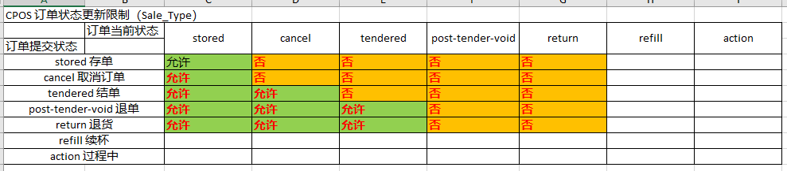
3 - CPOS-1657 离线单、及异常单 操作优化 方案三 + 20200602讨论结果

Slide 9
3 - CPOS-1657 离线单、及异常单 操作优化 方案三 + 20200602讨论结果
其他问题：
1、需要考虑给kds的报文如何增加时序概念，建议使用消息中的 msgId中间段时间戳。比较复杂的点：当前该时间戳用的取单时的服务端时间，对于过程中的COUNTER_ORDER_KDS报文若按服务端时间，可能有点单过程中的报文，所以对于COUNTER_ORDER_KDS无论是过程中还是提交时点，均需要考虑改为使用服务端接收时的时间戳？
2、总部端下异常单时的重试，按1.9.6版本改为基于mq+redis的下餐厅方式，只能考虑延长 redis中保存时间以及mq中重试次数，若超过阈值仍下餐厅失败，则走当前的死信记入文件，待需要时，人工重新调度补偿。
3、扫码点餐应也需要一并修改。在取单后，先将订单中的所有顶层品项的“是否本次调整”字段置为“未调整”。在本次调整过程中涉及品项（包括本次新增品项），该字段均更新为“本次调整”。
4、由于可能存在新老订单格式并存的情况，建议kds的处理需要有新旧开关。开关可考虑依据配置，并也应需要考虑 订单层面区分新旧格式（判断品项是否有新增的字段（ “是否本次调整” ）？）

Slide 10
3 - CPOS-1657 离线单、及异常单 操作优化 20200610 最终结论 – 我们的修改内容
我们的修改内容
1、OC订单格式中增加如下两个字段：
1.1、顶层品项 mealDeal、noun上增加“是否本次调整”字段。（品项粒度）
1.2、订单层增加字段，“是否已出票”。（订单粒度）
2、下单渠道在取单后，先将订单中的所有顶层品项的“是否本次调整”字段置为“未调整”。在本次调整过程中涉及品项（包括本次新增品项），该字段均更新为“本次调整”。
3、订单从总部端下餐厅端失败超时走“异常下单”，在异常下单成功时，需要将订单报文中“是否已出票”字段更新为“已出票”，并继续重新向餐厅端推送修改后报文。
对于OC下单、扫码下单SWEEP等报文，走异常下单时，更新“已出票”字段。
对于COUNTER下单，应对于COUNTER_ORDER_KDS的报文，走异常下单吧（以及更新“已出票”）？（COUNTER_ORDER_OC的报文是否就不应该走异常下单了？）
另外，以上报文无论是否走了异常下单，均需保证报文尽可能重试推餐厅。（注意 基于1.9.6 mq的方式，可考虑延长重试次数以及redis中的失效时间（改为30分钟？），并调整代码保证即使走了异常下单也需要继续重推）
4、终端提交到服务端时断网，当操作员选择走“叫制”，出票成功后，需要将订单报文中“是否已出票”字段更新为“已出票”，并继续在终端系统后台自动重新推送修改后的报文到服务端。
注意，应更新 COUNTER_ORDER_KDS的那笔报文（ COUNTER_ORDER_OC的报文应无需更新）
注意，对于按上屏模式产生的 仅有COUNTER_ORDER_KDS的发送时点，应没有办法提示选择“叫制”。
5、终端需保证同一笔订单的发kds的保存有序发到服务端（尤其是断网重连情况下）。
6、服务端对于COUNTER_ORDER_KDS的报文，固定按服务端接收时间，更新msg_id中段时间戳。

Slide 11
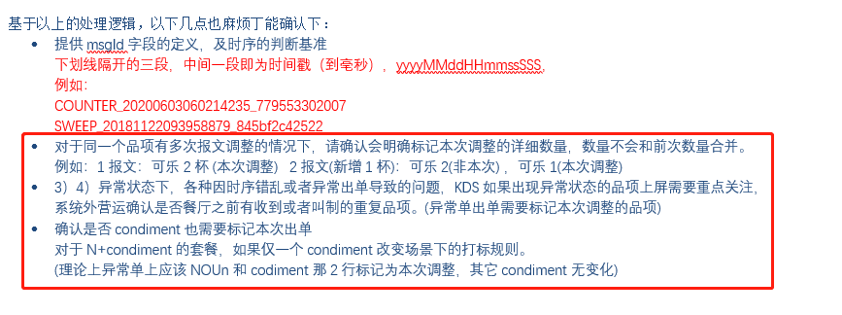
3 - CPOS-1657 离线单、及异常单 操作优化 20200610 打标规则
关于“本次调整”的打标规则：
业务系统的本次调整，需要能够描述出来本次具体的调整内容，以便KDS上屏，尤其是对于数量的变动。比如：1、2、3笔报文，1中加了3A，2中加到4A，3中加到5A，3报文本次调整需要标识数量为1，这样如果2走了异常下单或者叫制已经备餐到4A，厨房仅收到3报文也知道也增加1个A的备餐。
特殊场景好像还是不满足？比如：1中加了3A，2中减到2A，3中加到3A，按上述规则，3报文是 A的本次调整为数量由2变为3（增加了1？），好像也对，前提是 2 已经走了异常下单或者叫制。
类似的问题还有 condiment的，详见kds客户的邮件。

Slide 12
注意点
走过叫制的，是否就不用走异常下单了。即异常下单时需要对 订单中是否已出单做判断（理论也需要，比如已经异常下单后，重试时不再异常下单）

